Slide 1
Ερωτήσεις κατανόησης και εντοπισμού δομικών στοιχείων
Ποιοι ήρωες εμφανίστηκαν στην ιστορία μας;
Ποιός ήταν ο βασικός ήρωας της ιστορίας μας;
Πώς την έλεγαν;
Ποιος της χάρισε το μαγικό κουτί;
Γιατί τα λαγουδάκια δεν έφταναν την τροφή τους και τί έκανε η Αριάδνη για να
τα βοηθήσει;
Γιατί τα λαγουδάκια δεν μπορούσαν να κάτσουν στο τραπέζι να φάνε όλα μαζί και
τί έκανε η Αριάδνη για να τα βοηθήσει;
Τί έκανε η Αριάδνη όταν παρατήρησε ότι τα λαγουδάκια ήταν χλωμά και κουρασμένα;
Tί έκανε η μαμά της Αριάδνης για να κοιμηθεί η Αριάδνη;
Πώς τελειώνει η ιστορία; Tί ζήτησε η Αριάδνη από τη μαμά της πριν ακούσει το
παραμύθι;

Slide 2
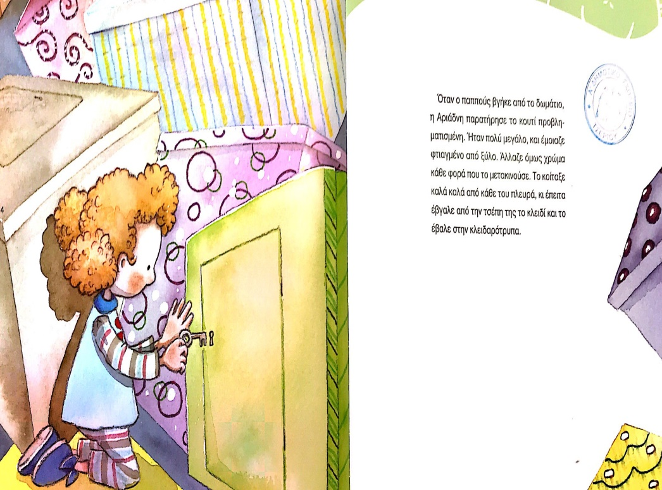
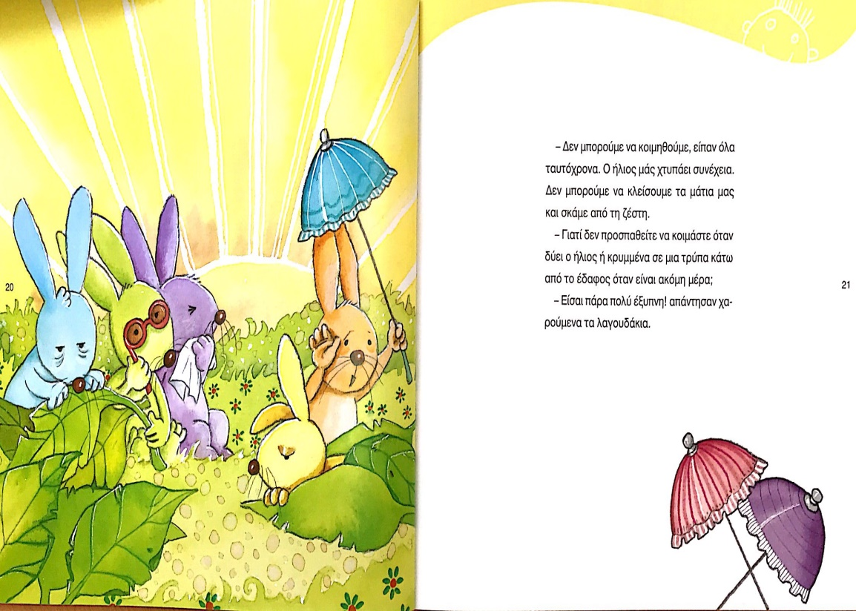
Δείξε τους βασικούς ήρωες που εμφανίζονται στην ιστορία μας...

Slide 3
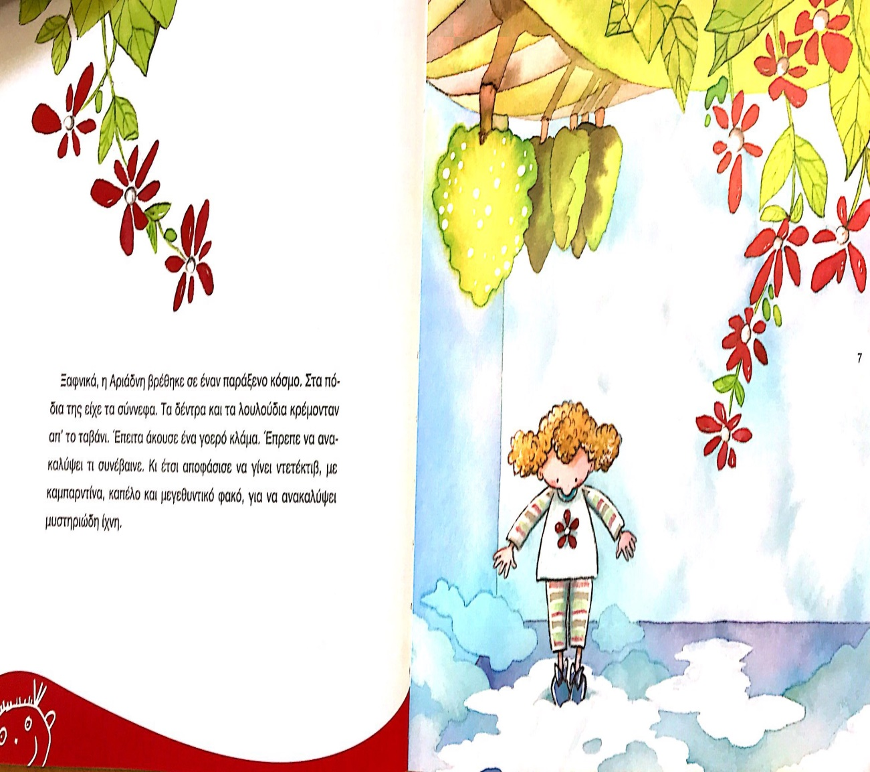
Ποιο είναι το κορίτσι της ιστορίας μας; Πώς το λένε;
Έλια
Aριάδνη

Slide 4
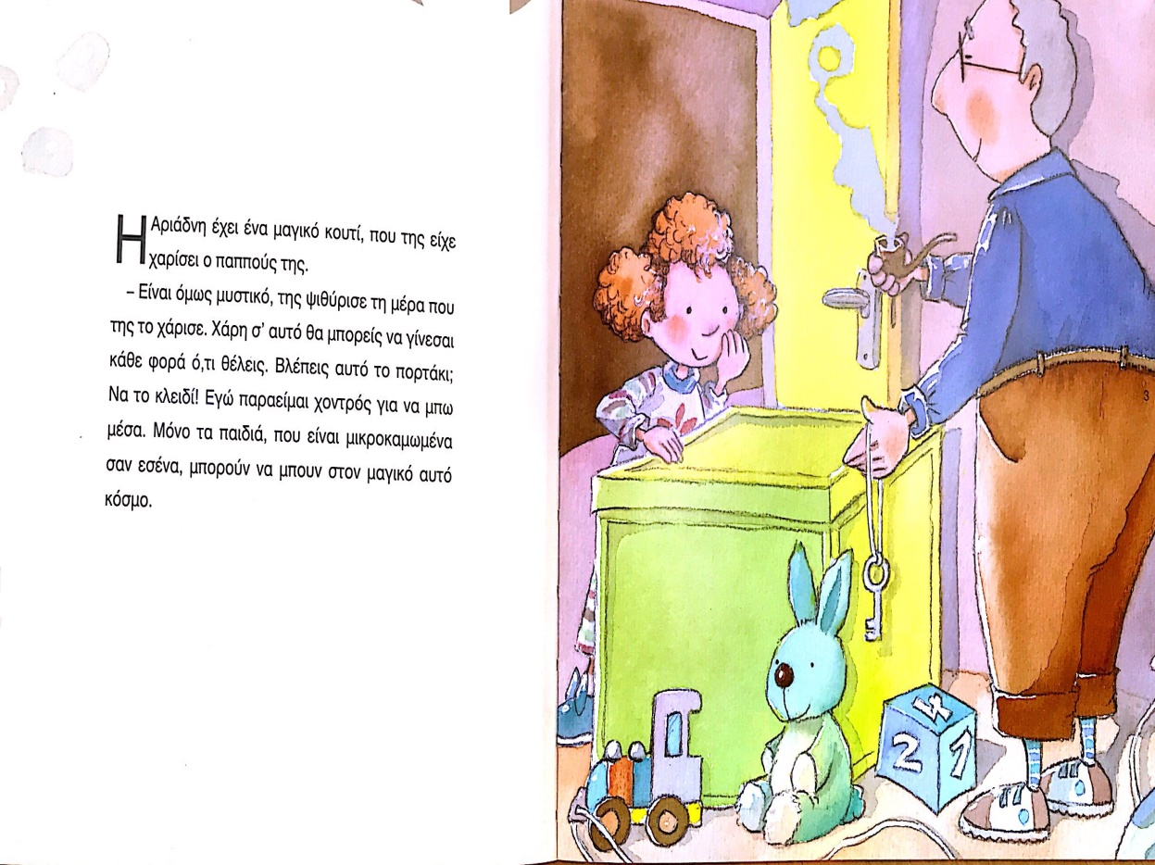
Ποιος χάρισε το μαγικό κουτί στην Αριάδνη;
O Πινόκιο
O παππούς της

Slide 5
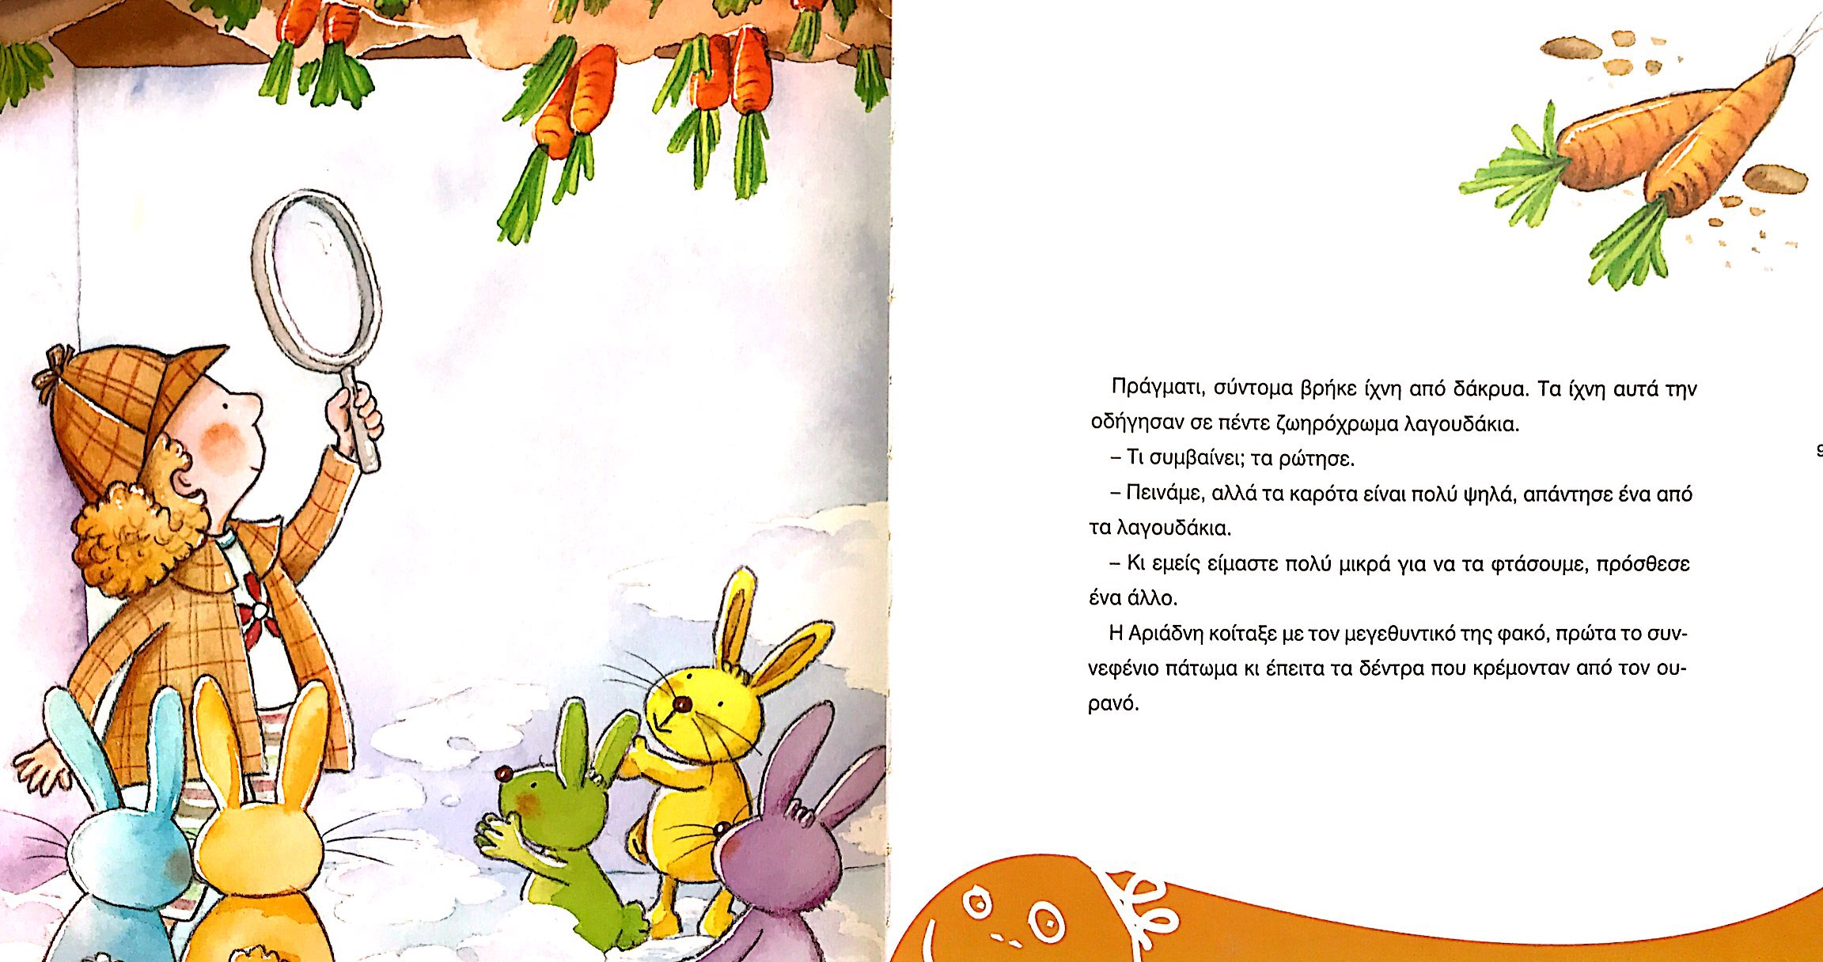
Γιατί τα λαγουδάκια δεν έφταναν τα καρότα τους; Κοίταξε την εικόνα και άκου τις
προτάσεις που θα σου πω...Μετά διάλεξε τη σωστή απάντηση.
α
Α. Επειδή τα λαγουδάκια ήταν πολύ κοντά
σε ύψος.
Β. Επειδή κάποιος αναποδογύρισε τον κόσμο.

Slide 6
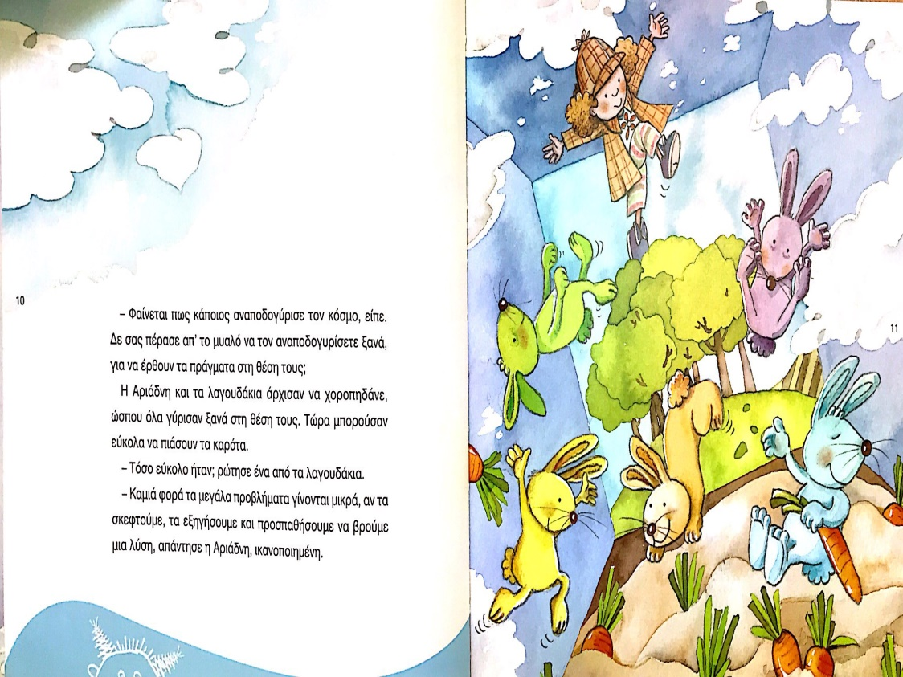
Τί έκανε η Αριάδνη για να φτάσουν την τροφή τους ; Κοίταξε την εικόνα και άκου τις
προτάσεις που θα σου πω...Μετά διάλεξε τη σωστή απάντηση.
α. Έβαλε σκάλα και τα μάζεψε.
β. Αναποδογύρισε και πάλι τον κόσμο
βάζοντας τα πράγματα στη θέση τους.

Slide 7
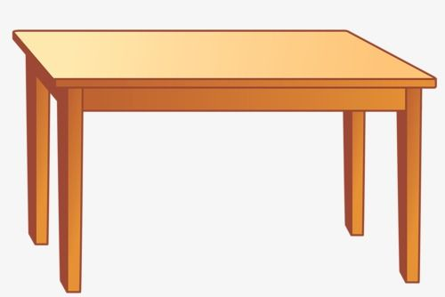
Γιατί τα λαγουδάκια δεν μπορούσαν να κάτσουν όλα μαζί για φαγητό;
Eπειδή δεν είχαν τραπέζι.
Eπειδή δεν είχαν αρκετά
σκαμνάκια.

Slide 8
Πόσα ήταν τα λαγουδάκια; Mέτρησε τα λαγουδάκια και μετά δείξε το σωστό αριθμό.
6
3
5
2

Slide 9
Πόσα σκαμνάκια είχαν τα πέντε λαγουδάκια; Mέτρησε τα και δείξε τον σωστό αριθμό.
1
4
5
7

Slide 10
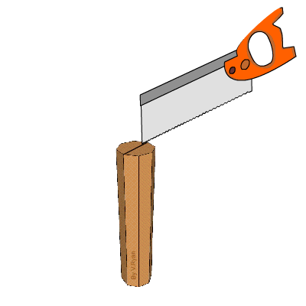
Τί έκανε η Αριάδνη για να τα βοηθήσει να κάθονται να τρώνε όλα μαζί;
Έκοψε τα πόδια του τραπεζιού.
Τους αγόρασε ένα ακόμα
σκαμνάκι.

Slide 11
Τί έκανε η Αριάδνη όταν πρόσεξε ότι τα λαγουδάκια είναι χλωμά και κουρασμένα;
Έγινε γιατρός και εξέτασε τα
λαγουδάκια, συμβουλεύοντας τα να
κοιμούνται πιο πολύ!
Έγινε νοσοκόμα και έδωσε στα
λαγουδάκια
ένα σιρόπι!

Slide 12
Τί έκανε η μαμά της Αριάδνης έτσι ώστε να κοιμηθεί η Αριάδνη;
Tης διάβασε ένα παραμύθι.
Tης χάρισε ένα δώρο.

